Slide 1
제 3장 물리층 개요(2)
최승식

Slide 2
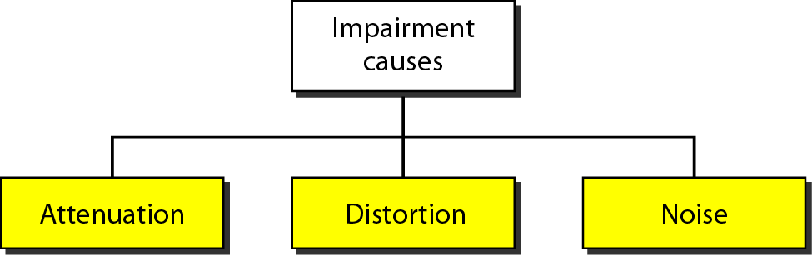
3.4 전송 장애
-신호가 매체를 통해 전송할 때 생기는 장애

Slide 3
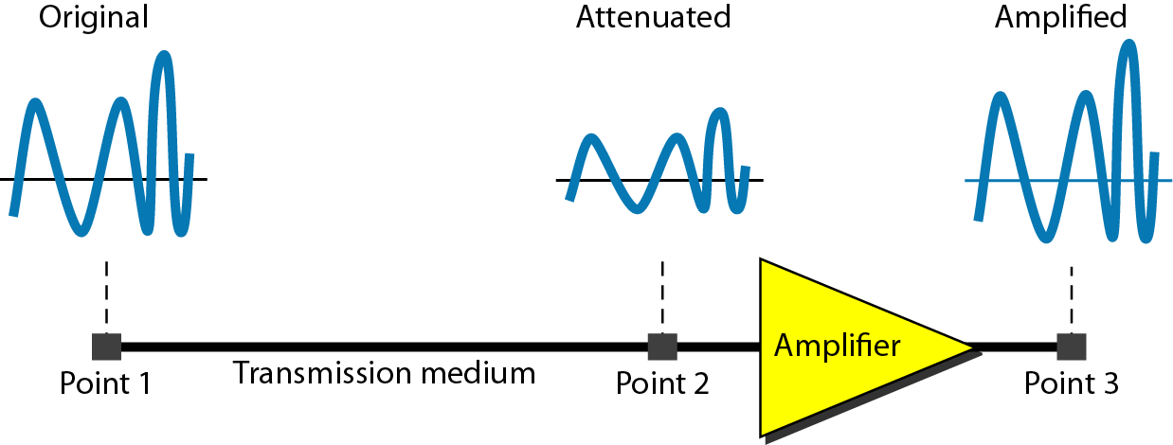
감쇠(attenuation)
에너지 손실을 의미
매체를 통해 이동할 때 매체의 저항을 이겨내기 위해 약간의 에너지가 손실
증폭기를 이용하여 신호를 다시 증폭

Slide 4

감쇠(dB, decibel)
데시벨
신호의 손실된 길이나 획득한 길이를 보이기 위해 사용
2개의 다른 점에서 두 신호 또는 하나의 신호의 상대적 길이를 측정
신호가 감쇠하면 음수, 증폭되면 양수
dB=10 log₁₀(p₂/p₁) *p₁과 p₂는 신호의 전력
예제 3.26
신호가 전송매체를 통해 이동하고 있고 전력이 반으로 줄었다고 상상해보자 이것은 P₂ = 1/2 P₁을 의미한다. 이 경우 감쇠(전력 손실)는 다음과 같이 계산할 수 있다.
10 log₁₀ (P₂/P₁) = 10 log₁₀ (0.5P₁/P₁)
= 10 log₁₀ (0.5)
= 10(–0.3) = –3 dB

Slide 5
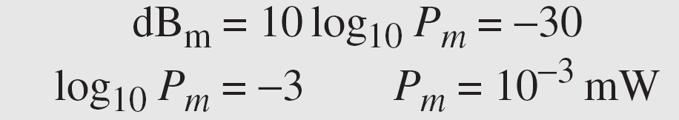

Example 3.29
Sometimes the decibel is used to measure signal power in milliwatts. In this case, it is referred to as dB_{m} and is calculated as dB_{m} = 10 log10 P_{m} , where P_{m} is the power in milliwatts. Calculate the power of a signal with dB_{m} = −30.
Solution
We can calculate the power in the signal as

Slide 6
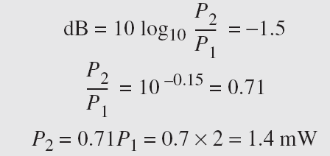
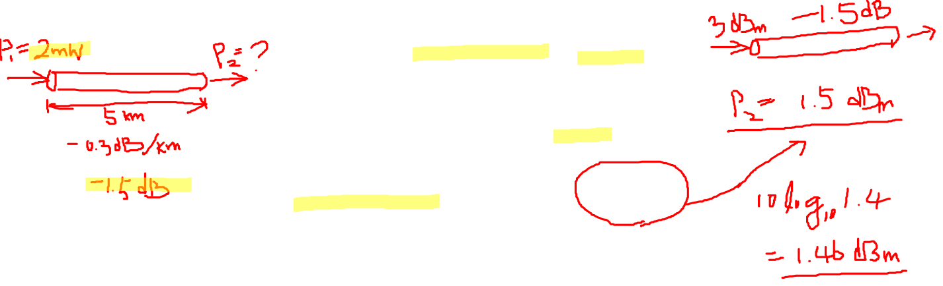
Example 3.30
The loss in a cable is usually defined in decibels per kilometer (dB/km). If the signal at the beginning of a cable with −0.3 dB/km has a power of 2 mW, what is the power of the signal at 5 km?
Solution
The loss in the cable in decibels is 5 × (−0.3) = −1.5 dB. We can calculate the power as

Slide 7
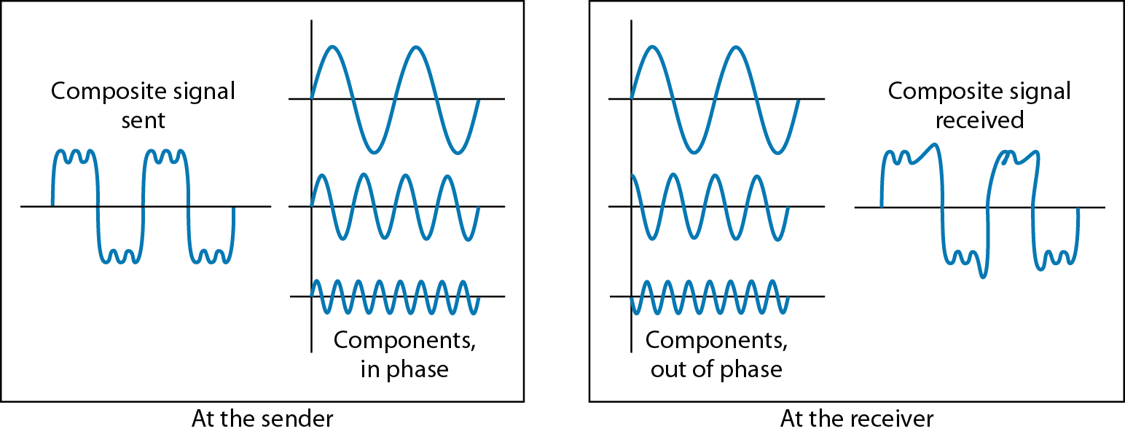

일그러짐(distortion)
신호의 모양이나 형태가 변하는 것
반대되는 신호나 다른 주파수 신호로 만듬

Slide 8
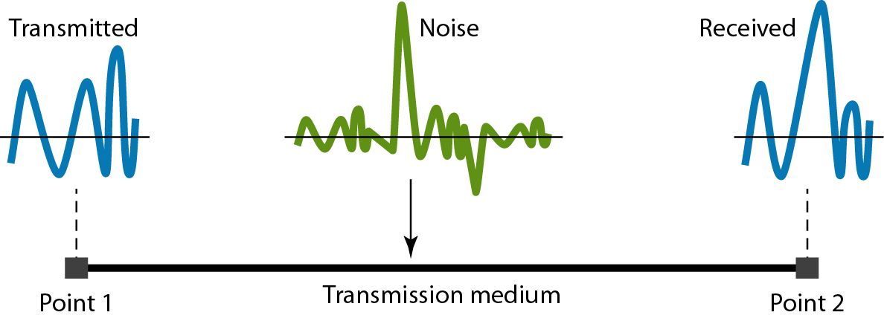
잡음(noise)
열잡음, 유도된 잡음, 혼선, 충격잡음등의 여러 형태의 잡음

Slide 9

신호대 잡음비(SNR)
-SNR : signal-to-noise ration
-잡음과 신호 전력의 비율
-SNR은 데시벨로 표시
SNR_{dB} = 10 log₁₀SNR

Slide 10
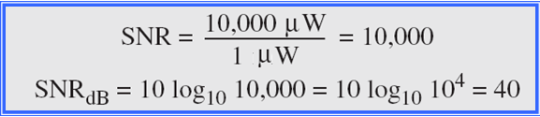

Example 3.31
The power of a signal is 10 mW and the power of the noise is 1 μW; what are the values of SNR and SNR_{dB} ?
Solution
The values of SNR and SNRdB can be calculated as follows:

